Slide 1
数据库加密机制的设计与实现
答辩人：姚劲堤
指导老师：任国珍
班级：软件学院五班

Slide 2
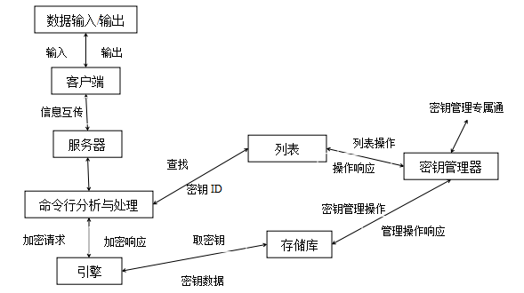
系统的整体框架
Notes:
系统是基于C/S模型，客户端和服务器是通信模块，然后无论是用户还是密钥管理员，都是通过一系列的符合某种格式的命令来与系统通信，命令行分析与处理模块就是对这些来中外部命令进行分析处理的，引擎是真正实现加密操作的模块，列表、存储库和密钥管理器共同构建了关于密钥管理的存储于操作的接口。

Slide 3

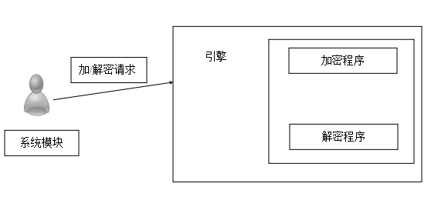

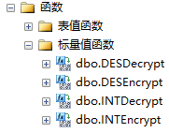

引擎的设计与实现
编写加解密程序，
编译出dll文件
将dll文件导入到数据库中
创建函数

Slide 4
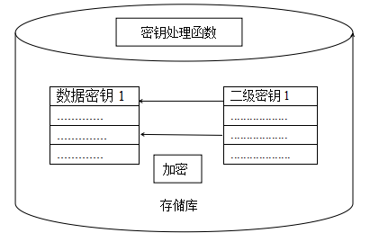


存储库的设计与实现

Slide 5
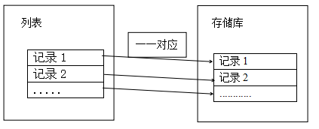
列表的设计与实现
外部模块
密钥信息
列表
密钥名称
存储库
数据密钥

Slide 6
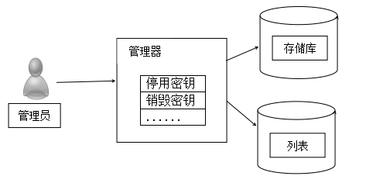
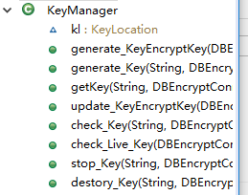
密钥管理器的设计与实现

Slide 7
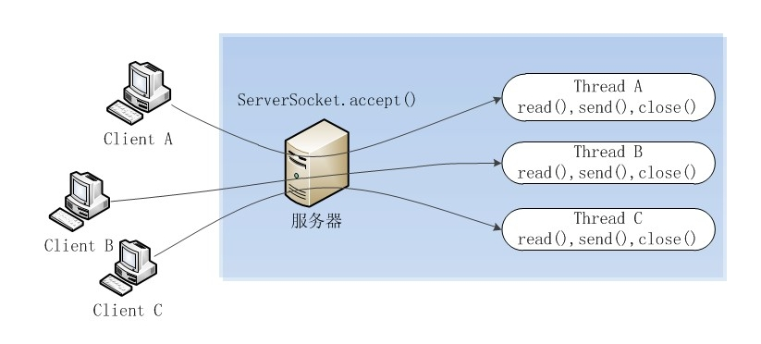
通信模块与命令行分析
命令行
SQL命令
自增命令

Slide 8
谢谢老师！

